Slide 1

Velkommen til medlemsmøde og ekstraordinær generalforsamling

Slide 2
Medlemsmøde den 23. september 2026
Forhandlingerne med Lalandia (Irene)
Caféen (Irene)
Medlemstal og økonomi (Finn)
Players 1 st (Finn)
Momsrefusion (Finn)
Fondsansøgninger (Finn)
Banen (Steven)
ECCO-TOUR (Thomas)
Frivillige i klubben (Irene)
Hvad foregår der i vores udvalg (Irene)
Medlemmernes indlæg, forslag og spørgsmål
Eventuelt
• Forhandlingerne med Lalandia (Irene)
• Caféen (Irene)
• Medlemstal og økonomi (Finn)
• Players 1st (Finn)
• Momsrefusion (Finn)
• Fondsansøgninger (Finn)
• Frivillige i klubben (Irene)
• Banen (Steven)
• ECCO-TOUR (Thomas)
• Hvad foregår der I vores udvalg? (Irene)
• Eventuelt

Slide 3
Forhandlingerne med Lalandia
Vi har haft tre møder med Lalandia - mandag d. 1. juni 2026, torsdag d. 25. juni 2026 og mandag d. 7. september 2026.
Vi har en god og konstruktiv dialog.
Vi har efter aftale med Lalandia, da begge parter har indgået en tavshedserklæring under forhandlingerne, fået lov til at orientere:
Klubben overtager driften af caféen pr. 1. januar 2027.
Vi har endnu ikke en vedligeholdelsesaftale.
Vi arbejder på at lukke en aftale inden årsskiftet.

Slide 4
Golfcaféen
Hvor har der været mange møder med Lalandia omkring caféen – og hvor har vi alle været tålmodige.
Jeg har været med til nogle. Thomas har været med flere, og Finn har været med til mange - rigtig mange.
Igennem vores forhandlinger med Lalandia, er det lykkes os at få en aftale om overtagelse af caféen fra d. 1. januar 2027. Super fedt.
Endnu bedre, MEGA fedt er det faktisk, at Henrik Meldgaard ønsker at forpagte caféen, hvilket vi gerne vil hjælpe ham med.

Slide 5
Golfcaféen
Finn:
Medlemstal og økonomi
Players 1st
Momsrefusion
Fondsansøgninger

Slide 6
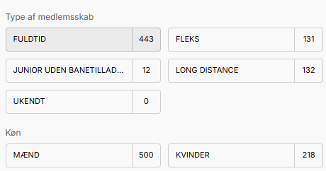
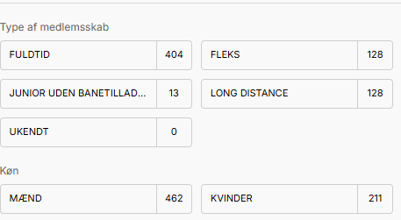
Medlemstal og økonomi
iIalt 718 medlemmer – 74 nye – 29 udmeldte - p.t. + 45 medlemmer
I alt Ia 2
20262026:
20262025:

Slide 7
Players 1st
Hvad er formålet med Players 1st?
Det bruges til at:
måle tilfredshed, loyalitet og anbefalingsvillighed
forstå hvad der betyder mest for den samlede kluboplevelse
finde de vigtigste styrker og forbedringsområder
prioritere indsatser i drift, service, bane og faciliteter
følge udviklingen over tid og sammenligne med andre klubber

Slide 8
Players 1st
MeMedlemsundersøgelse i juli og august med 239 svar
Overordnet billede
Stærkt: Banen, ledelsen og den generelle information til medlemmerne.
Svagt: Caféen, klubhuset og den sociale oplevelse omkring golfen.
Hovedpointe: Klubbens kerneprodukt er stærkt, men helhedsoplevelsen før og efter runden er tydeligt svagere

Slide 9
Players 1st
MeMedlemsundersøgelse i juli og august med 239 svar
Stærke sider
Banen er klubbens største styrke med høje vurderinger på vedligeholdelse, helhedsindtryk og spilleoplevelse.
Ledelse og kommunikation står stærkt, og medlemmerne føler sig generelt godt informeret.
Adgang til golf fungerer godt, og medlemmerne oplever overordnet, at de kan spille i det omfang, de ønsker.
Priser og medlemskab opleves rimelige samlet set, især når det gælder værdi i selve medlemskabet.

Slide 10
Players 1st
MeMedlemsundersøgelse i juli og august med 239 svar
Svage sider
Caféen er den klart største svaghed på kvalitet, åbningstider, udvalg og prisniveau.
Klubhuset og faciliteterne løfter ikke oplevelsen nok og trækker ned på helhedsindtrykket.
Det sociale miljø er mere middel end stærkt, selv om selve golfproduktet er stærkt.
Træningstilbuddet virker mindre tilgængeligt end ønsket, især for medlemmer med arbejde og begrænset fleksibilitet.

Slide 11
Players 1st
MeMedlemsundersøgelse i juli og august med 239 svar
De frivillige er en klar styrke i klubben
De frivillige vurderer miljøet meget positivt
Mange forventer også at fortsætte næste sæson
Opgaverne opleves som meningsfulde og rammerne som gode
Det peger på et stærkt frivilligmiljø, som klubben med fordel kan bygge videre på

Slide 12
Players 1st
MeLøbende gæsteundersøgelse 2026 med 229 svar
Det står vi stærkt på
Banen er klubbens største styrke
Greens, teesteder og banens samlede stand vurderes godt
Mange fremhæver naturen, variationen og den samlede golfoplevelse
Klubben opleves generelt som venlig og imødekommende

Slide 13
Players 1st
MeLøbende gæsteundersøgelse 2026 med 229 svar
Det skal vi være opmærksomme på
Café og forplejning er den tydeligste svaghed
Der peges især på høje priser, begrænset udvalg og uklare åbningstider
Prisniveauet opleves flere steder som en udfordring
Nogle nævner også skiltning, afstandsmarkeringer og det at finde rundt på anlægget

Slide 14
Players 1st
MeLøbende gæsteundersøgelse 2026 med 229 svar
Det peger resultaterne på
Selve golfoplevelsen er klubbens stærke fundament
Forbedringsbehovet ligger især i oplevelsen før og efter runden
Fokus bør derfor være at fastholde banekvaliteten og løfte serviceoplevelsen omkring besøget

Slide 15
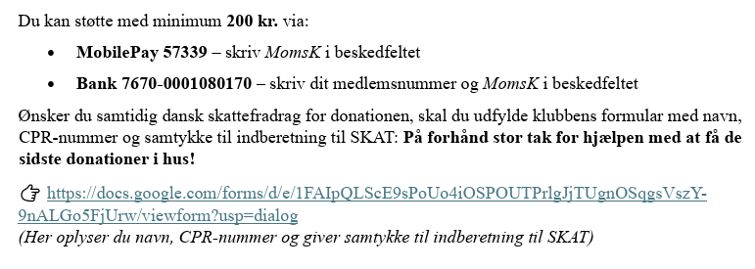
Momskompensation

Slide 16
Fondsansøgninger
LAG – lokale aktionsgrupper
DIF/DGU
Foreningernes Udviklingspulje – styrkelse af markedsføringsindsats
Næste er Nordea – ”Vores egn” 40 mill.

Slide 17
Banen (Steven)

Slide 18
ECCO-TOUR (Thomas)

Slide 19
Frivillige (Irene)
Hvad foregår der i vores udvalg?(Irene)

Slide 20
Frivillige i klubben
Vi er gået fra 0 til 70-80 frivillige på 6 år.
Tusind tak for jeres indsats.
Med mange frivillige mærker vi et fællesskab
– en vilje til ville hinanden og klubben.
Alle frivilliges tid og kræfter er uvurderlige.
I har alle en kæmpe betydning for klubben.
Smukt og unikt bliver det, når en frivillig nominerer en anden (faktisk to) frivillig til Hverdagens Golfhelte – og Susanne tilmed blev udvalgt.

Slide 21
Hvad sker der i vores udvalg?
I Matchudvalget vil vi i de kommende måneder begynde planlægningen af næste års matcher og arbejdet med at finde sponsorer til dem.
Vi er i øjeblikket 3 i udvalget, men vil meget gerne benytte lejligheden til at opfordre én mere til at blive en del af udvalget.
Har du lyst til at være med til at planlægge årets matcher, komme med gode ideer og være med til at skabe nogle gode golfoplevelser for klubbens medlemmer hører vi gerne fra dig.

Slide 22
Hvad sker der i vores udvalg?
I Begynderudvalget mærker vi at det sidst på sæsonen.
Vi har størst tilgang i april-maj, men da vi har løbende optag, er der kommet nye hver måned. Pt. har to unge taget golfkørekortet i sidste uge, to omkring 60 år er i gang og bliver færdige inden 1. Oktober, og en ung begynder et forløb i denne uge.
Vi holder et planlægningsmøde den 30. september sammen med Thomas, Mads Riis, Pia Christensen og Kirsten Leth, hvor vi får fastlagt rekruttering, annoncering og begynderforløb 2027. Vi vil fortsætte med træning en gang om ugen med pro samt spiltræning med gennemgang af regler og etikette 2 timer ugentligt.

Slide 23
Hvad sker der i vores udvalg?
Derudover vil vi afholde 3 weekendkursus.
Vi drøfter behovet for et flexplus medlemskab, for de langsom startede og for de, der drosler ned på golfen. Et flexmedlemsskab hvor man kan benytte træningsfaciliteter og par-3 banen.
Vi vil gerne have flere i begynderudvalget, og der er mulighed for kursus i DGU.

Slide 24
Hvad sker der i vores udvalg?
I Rekrutteringsudvalget havde vi sat et forsigtigt mål på 50-60 nye medlemmer og det er nået nemlig 75.
Vi har sidst sendt information om Company Day ud til Banker, Skat, Vestas og Udlejningsbureauer samt Lalandia - nogle er vendt tilbage med tak for info, men at det ikke bliver i år.
Der er indkaldt til et møde her i efteråret, således vi kan være på forkant med alle vores aktiviteter i 2027 – hvor vi også planlægger 2 arrangementer for eksisterende medlemmer (tilfredse medlemmer = nye medlemmer).

Slide 25
Hvad sker der i vores udvalg?
Vi vil gerne være med til at få årshjulet gjort synligt for alle medlemmer. Et punkt på vores hjemmeside med udvalgs aktiviteter, bestyrelses aktiviteter samt matcher på måneds basis!!!
Vi kunne godt bruge 1-2 medlemmer mere i udvalget, som vil hjælpe med nye ideer og få dem formidlet.

Slide 26
Hvad sker der i vores udvalg?
I Sponsorudvalget arbejder vi løbende på at styrke samarbejdet med både nuværende og nye sponsorer.
Som en del af dette arbejde har vi haft fokus på at gøre vores sponsormuligheder mere overskuelige og attraktive. Et af udvalgets medlemmer har lagt et stort og rigtig godt arbejde i at udarbejde en ny sponsorbrochure, som repræsenterer
klubben og de forskellige sponsormuligheder.
Vi vil også meget gerne have medlemmernes hjælp til at finde nye sponsorer.
Så har du kendskab til en virksomhed eller andre, som kunne være interesserede i et samarbejde med klubben hører vi gerne fra dig - sponsorudvalget tager gerne den videre kontakt.

Slide 27
Hvad sker der i vores udvalg?
I Juniorudvalget havde vi sidst i juni SommerCamp med 12 deltagere. Mega succes.
Vi har haft træning for juniorerne mandage og onsdage. Onsdage med Mads Riis og mandage med frivillige hjælpere, hvor vi mest har gået på par-3 banen og stor bane.
Vi vil orientere om næste års træningstider snarest muligt.
Vi vil gerne have flere frivillige, som kan hjælpe os.

Slide 28
Hvad sker der i vores udvalg?
I Kommunikation og PR-udvalget har vi især arbejdet med den nye hjemmeside, markedsføring og Facebook, hvor vi løbende fortæller om matcher, nye medlemmer, greenfee, aktiviteter og det, der ellers sker i klubben. Her vil vi rigtig gerne bede jer om lidt hjælp: Like, kommentér og del vores opslag. Det betyder
faktisk meget for, hvor mange der ser dem – og det er samtidig gratis reklame for Holmsland Klit Golfklub – Søndervig.
Vi mangler også nye billeder. Så hvis I ser et godt motiv, når I er ude at spille, så tag gerne et billede og send det til os. Vi vil især gerne have billeder med mennesker på – mænd, kvinder, børn og meget gerne også billeder fra par 3-banen.

Slide 29
Hvad sker der i vores udvalg?
Vi vil desuden gerne have mere i gang med Instagram, TikTok og små videoer. Derfor søger vi en, der har lyst til at være med og hjælpe os. Hvis det lyder som noget for dig, så tag fat i Kirsten.
Og vi er allerede i gang med næste år. Her bliver kommunikationen omkring ECCO TOUR en af de store opgaver, og samtidig arbejder vi videre med markedsføringen af klubben og alle de gode muligheder, vi har.

Slide 30
Hvad sker der i vores udvalg?
I Frivilligudvalget er næste aktivitet arbejdsdagen den 26.9., hvor vi håber på den sædvanlige store opbakning - husk tilmelding i golfboks.
Desuden er vi så småt ved at opbygge et “Team Ecco Tour” til planlægning af næste års absolut største begivenhed, hvor vi får brug for rigtig mange frivillige. Der er allerede en del, der har krydset af i rubrikken “Ecco Tour uge 19 2027” i de udsendte spørgeskemaer fra Players First, og I hører selvfølgelig fra os, når vi kommer lidt længere i planlægningen. Team Ecco Tour havde opstartsmøde den 17.9.
Sidst men ikke mindst forsøger vi at bemande kontoret i weekender og andre dage, hvor Thomas ikke er på kontoret.

Slide 31
Hvad sker der i vores udvalg?
Regionsgolfudvalget
Der er afholdt to regionale dialogmøder i hhv. Ørnhøj Golfklub d. 3.9 og Lillebælt Golfklub d. 17.9 om erfaringer og nytænkning til de fremtidige turneringsvilkår.
Der er sendt skriftlig input om vore oplevelser og ønsker om fremtidige regler til formanden. Inputtet er afstemt med vore holdkaptajner.
Efterfølgende vil resultatet af møderne blive offentliggjort på årsmødet d. 25. Oktober i Mollerup Golfklub, hvor Eigil deltager.

Slide 32
Hvad sker der i vores udvalg?
I Eliteudvalget holder vi vinter ferie, da alle divisionskampe er afviklet for i år.
Det sidste vi lige har der skal på plads, er en lille kort evaluering af den sæson der lige er afsluttet, som vi tager på vores årlige afslutningsfest d. 26/9.

Slide 33
Hvad sker der i vores udvalg?
I udvalget med det længste navn, Regel-handicapudvalget og Regelambassadør, sker der ikke så meget for tiden.
En workshop med en klub-i-klubben om både etikette og regler er desværre udsat til foråret.
Lokalregel E-5 har givet anledning til enkelte forespørgsler.
Næste opdatering af Golfregler er forventet til 1/1-2028.
Hvis grupper eller klub-i-klubben ønsker et oplæg, så tag kontakt til Michael V. Møller.

Slide 34
Hvad sker der i vores udvalg?
I udvalget for Fonde og legater er i år indsendt tre ansøgninger:
Ansøgning til LAG Ringkøbing-Skjern og Lemvig Kommuner om tilskud til indkøb af robotter. Tilsvarende til DIF/DGU
Endvidere ansøgning til Foreningernes udviklingspulje om tilskud til styrkelse af digital markedsføringsindsats.
Der arbejdes på ansøgning Til Nordeas ”Vores egn” fond, hvor ansøgningsfristen er først i november.
Skulle nogen have interesse i at være med i udvalget vil det blive modtaget med glæde – da der er rigtig mange muligheder for ansøgninger.

Slide 35
Medlemmernes indlæg, forslag eller spørgsmål

Slide 36
Eventuelt.

Slide 37
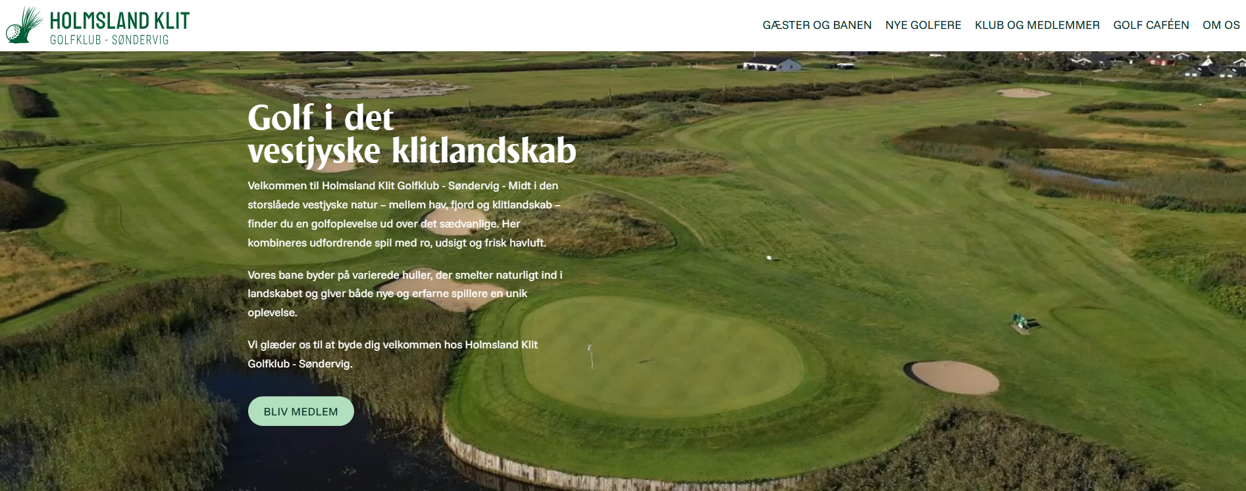
Hjemmeside

Slide 38
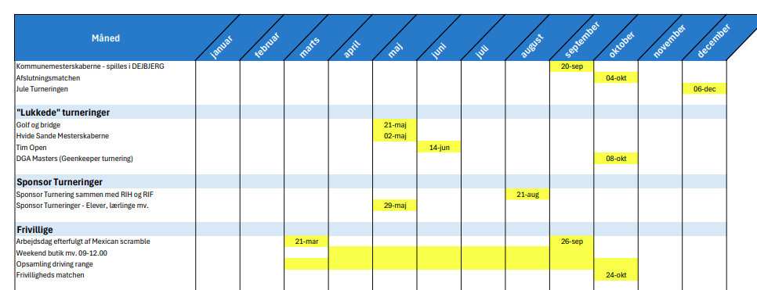
Hjemmeside

Slide 39
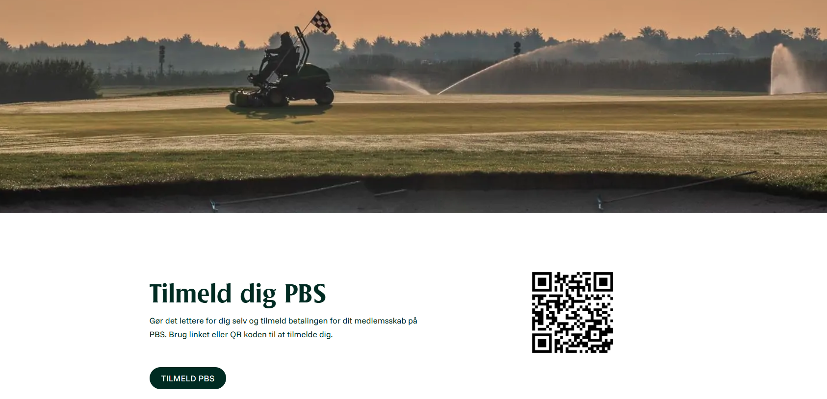
Hjemmeside

Slide 40
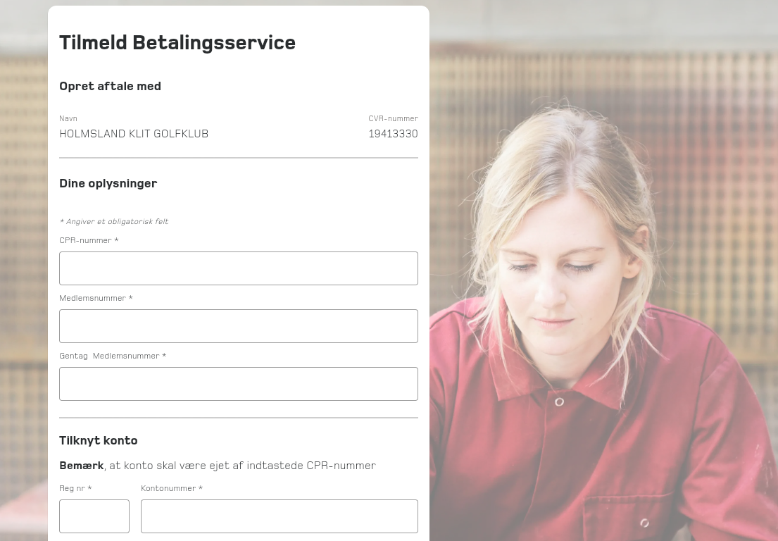
Hjemmeside

